Slide 1
МОЛ-лікнеп

Slide 2
МОЛ
МОЛ — Міжнародна олімпіада з лінгвістики (IOL).
Це одна з ~12 міжнародних олімпіад:
Математика — з 1959 р.
Фізика — з 1967 р.
…
Лінгвістика — з 2003 р.
…
Науки про Землю — з 2007 р.

Slide 3
Формат
Особистий тур:
П’ять задач по 20 балів кожна.
6 годин на виконання.
Запис розв’язків і відповідей.
Командний тур:
Велика задача (можливо, з кількох частин).
Від 3 до 4 годин на виконання.
Що потрібно записувати, сказано в умові.

Slide 4
Оцінювання особистого туру
Кожну задачу перевіряє окрема колегія членів журі.
Словник не оцінюється.
Банальні просування оцінюються вкрай низько.
Апеляція відсутня — пишіть акуратно і структуровано.
Бали часто «масштабуються» відповідно до кількості правильних відповідей.
Інколи бали округлюють, інколи — ні.

Slide 5
Нагородження
Нагороджують медалями від чверті до третини всіх учасників особистого туру.
Заохочення отримують учасники, що набрали бал, більший за середній.

Slide 6
Загальні поради
Періодично перечитувати всі завдання задачі та примітку.
Коли задачу частково розв’язано, уявити себе автором і подумати, які речі хочеться перевірити у завданнях.
Задавати питання в разі наявності будь-яких сумнівів (питайте навіть про незнайомі слова).

Slide 7
Ще про примітки та додаткову інформацію
Слід пам’ятати про багатомовність олімпіади. Скажімо, семантичні уточнення можуть бути пов’язані з нею.
У семантичних задачах потрібно приділити приміткам особливу увагу.
Деталізовані фонетичні примітки означають, що задача розв’язується з їх використанням.
Згадка про кілька варіантів у завданні означає, що десь дійсно буде кілька варіантів.

Slide 8
Порядок і складність задач
2014: 1 — 2 — 3/4 — 5
2015: 1/4 — 2 — 3 — 5
2016: 1/2/3/4/5
2017: 4 — 5 — 3 — 1 — 2
2018: 2 — 3 — 5 — 1 — 4

Slide 9
Числівники
Найпопулярніша система числення — десяткова (основа 10). Трапляється також основа 20 (часто з підосновами 5 і 10). Рідше — 12 та 8.
Інші основи рідкісні. Але ж і задача має бути чимось цікавою…

Slide 10
Приголосні
Важлива частина таблиці МФА:
 | Губні |  | Передньоязикові |  |  | Середньо­язикові | Задньо­язикові
 | Губно-губні | Губно-зубні | Зубні | Ясенні | Заясенні
Проривні | p b | — | t d |  |  | c ɟ | k g
Щілинні | ɸ β | f v | θ ð | s z | ʃ ʒ | ç ʝ | x ɣ
Носові | m | ɱ | n |  |  | ɲ | ŋ
Сонорні приголосні — ті, що не мають глухої пари (як r, l, m, n).

Slide 11
Приголосні: преназалізація
Надзвичайно частою є «преназалізація» приголосних:
перед губними з’являється m;
перед задньоязиковими/глотковими/гортанними з’являється ŋ (як англ. ng);
перед середньоязиковими, якщо такі є, з’являється ɲ (схоже на нь);
інакше з’являється n.

Slide 12
Які приклади зв’язків між приголосними звуками української (та/або англійської) мови ви можете навести?

Slide 13
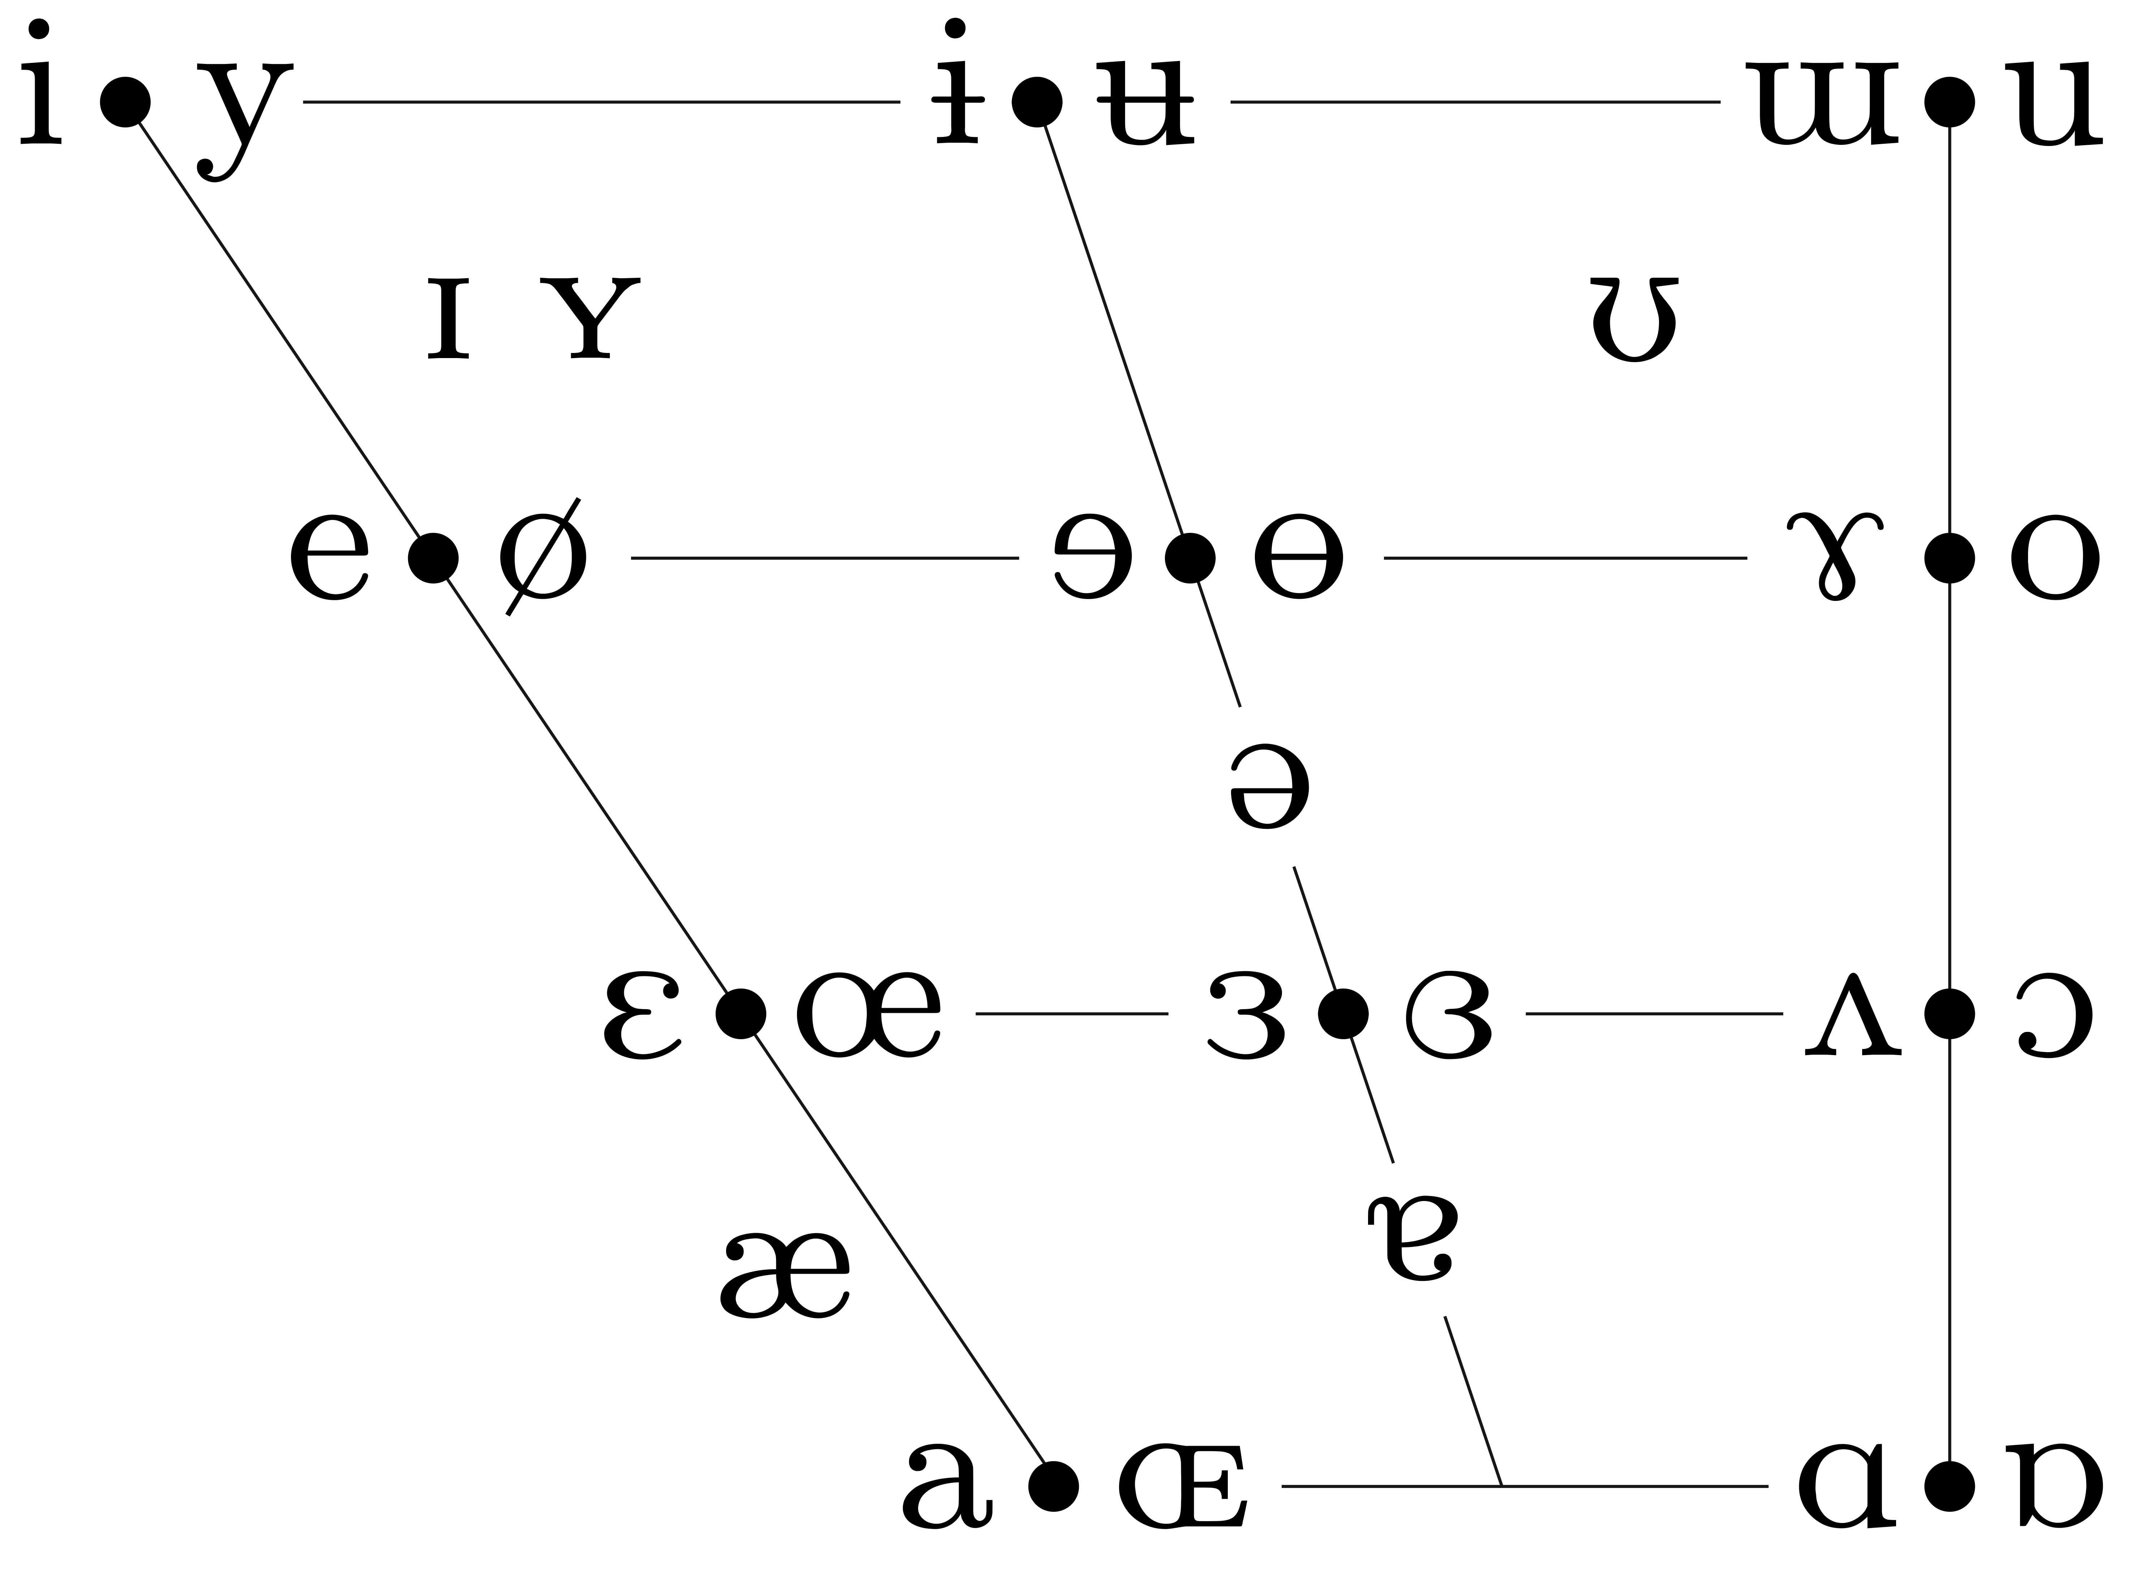
Голосні

Slide 14
Голосні
Корисно усвідомлювати зв’язок і—й / i—y та у—в / u—v.
Другим компонентом дифтонгів («подвійних» голосних, які насправді є одним) теж часто є i або у/u.

Slide 15
Які приклади зв’язків між голосними звуками української (та/або англійської) мови ви можете навести?

Slide 16
Успіхів!

